Slide 1
Sequence Alignment
Bruno Crotman

Slide 2
Sequence Alignment
Sequence Aligment é um problema de comparação de strings que tem diversas aplicações
Este problema pode ser resolvido de forma eficiente com uso de programação dinâmica
Tópicos da apresentação:
Programação Dinâmica
Definição e aplicações do problema
Algoritmo
Análise do Algoritmo

Slide 3
Programação dinâmica
A Programação Dinâmica se caracteriza pela resolução do problema com o uso de equações de recoorência.
A equação de recorrência expressa uma solução ótima do problema principal em termos da solução ótima de subproblemas.
Exemplo de uma equação de recorrência:
$$OPT(j)=max(v_{j}+OPT(f(j)),OPT(j−1))$$

Slide 4
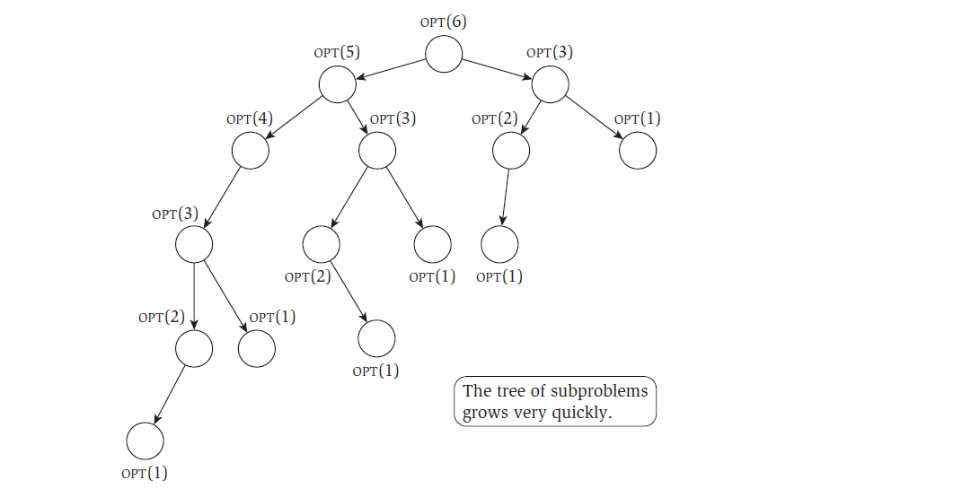
Programação dinâmica
Mesmo utilizando uma equação de recorrência, o número de cálculos requeridos pode aumentar exponencialmente com o tamanho da entrada n.

Slide 5
Programação dinâmica
Para resolver o problema, é possível memorizar os resultados dos subproblemas, ou seja, é possível criar uma tabela com o resultado de cada subproblema.
Se o número de problemas for polinomial e e o esforço exigido para calcular os subproblemas for polinomial, o tempo de execução é polinomial.

Slide 6
Programação dinâmica
Propriedades da programação dinâmica:
Há um número polinomial de subproblemas
A solução para o problema original pode ser calculada a partir da solução de subproblemas
Existe uma ordem natural dos subproblemas de menor para maior e uma forma fácil de calcular um problema a partir de subproblemas

Slide 7
Sequence aligment - definição
O problema consiste em determinar o grau de proximidade entre sequências de símbolos.
Um exemplo é a proximidade entre duas palavras, como ocorrência e ocorência.
Isso pode ser usado na correção ortográfica de um texto.
Se o usuário digitar uma palavra que não existe, qual a palavra existente que deve ser apresentada como alternativa?
A que tem maior grau de proximidade.
Além de ser usado em dicionários e corretores de ortografia, o algoritmo pode ser usado para determinar o grau de similaridade do DNA de dois indivíduos, pois cada cromossomo pode ser modelado como uma sequência de símbolos no “alfabeto” {A, C, G, T}.

Slide 8
Sequence aligment - definição
Há várias formas de alinhar uma sequência a outra de forma a calcular o grau de diferença entre elas.
É preciso definir como penalizar as diferenças.
Diferentes formas de penalização podem levar a diferentes alinhamentos
Exemplos: Sequence Alignment

Slide 9
Sequence aligment - algoritmo
Como foi visto é preciso definir penalidades para o alinhamento imperfeito das sequências X e Y. Cada tipo de incompatibilidade entre caracteres da mesma posição deve ser penalizado:
Há uma penalidade para o gap, ou seja, para uma posição onde é usada uma letra de X e não é usada uma letra de Y, ou seja, onde há um gap. Chamemos de $δ$.
Há uma penalidade para posições onde as letras são diferentes. Pode haver penalidades diferentes de acordo com o tipo de diferença (fonética etc.). Chamemos de $α_{x_{i},y_{j}}$, onde $α_{p,p}=0$
A diferença total entre as sequências é a soma dos custos de gap e de letras diferentes

Slide 10
Sequence aligment - algoritmo
A ideia é calcular iterativamente as penalidades a usando uma regra de recorrência.
Sejam X e Y as sequências a alinhar e M o alinhamento de pares de elementos (i,j)
Sejam m e n o m-ésimo elemento da sequência X e n-ésimo elemento da sequência Y
Para montar a regra de recorrência, é útil perceber que, em um alinhamento ótimo uma das três setenças é verdadeira:
$(m,n)∈M$
o m-ésimo elemento de X não está casado com ninguém
o n-ésimo elemenro de Y não está casado com ninguém

Slide 11
Sequence aligment - algoritmo
A regra de recorrência, portanto, fica assim:
$OPT(i,j)=min(α_{x_{i},y_{j}}+OPT(i−1,j−1),δ+OPT(i−1,j),δ+OPT(i,j−1))$
A tabela de subproblemas tem tamanho O(nm) e pode ser criada com o uso desta regra de recorrência.
O alinhamento M pode ser criado a partir da tabela, seguindo os passos de trás pra frente.
Sequence Alignment

Slide 12
Sequence aligment - análise do algoritmo
A corretude do algoritmo sai da própria equação de recorrência
A complexidade é a complexidade do cálculo da tabela de O(nm) elementos. Cada passo desse cálculo, usando a equação de recorrência, é feita em tempo constante.

